Slide 1
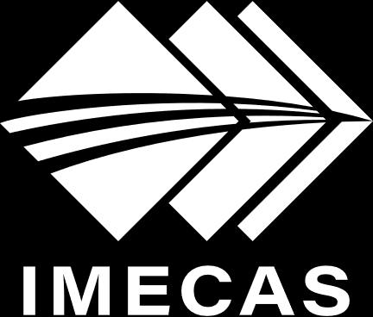
论文分享
Adaptive Cross-Modal Few-shot Learning
系统芯片实验室 | 付雯
2021/12/18

Slide 2
目 录
小样本学习简介
论文背景
创新点探究
结果分析
思考与讨论
Notes:
从五个方面介绍

Slide 3
目 录
小样本学习简介
◼︎ 研究背景
◼︎ 相关定义
◼︎ 问题分析
论文背景
创新点探究
结果分析
思考与讨论
Notes:
首先会简单介绍小样本学习，包括研究背景，因为小样本学习与常规机器学习方法有一些不同，那么从这些不同点入手介绍一些相关定义，最后简单进行理论分析，说明小样本学习面临的核心问题，

Slide 4


研究背景
近年来，由于强大的计算设备（如GPU、TPU）、大数据集（如拥有2万多个类的ImageNet）以及先进的模型和算法（如卷积神经网络）的出现，深度学习快速发展，在许多领域击败人类。
残差网络在ImageNet上的分类性能优于人类（2015年）
AlphaGo在围棋比赛中击败人类冠军（2016年）
···
上述成功的人工智能应用都依赖于从大规模数据中进行学习。
AlphaGo自我对弈高达3000万盘
ISLVRC 2012训练集有128万多张图像
···
小样本学习
简介
论文背景
创新点探究
结果分析
思考与讨论
Notes:
2015年何凯明提出resnet
2016年Deepmind:alphago
AI也支持着我们的日常生活，比如语音助手，搜索引擎等等
但这些已经成功应用的人工智能算法都依赖于大量数据

Slide 5
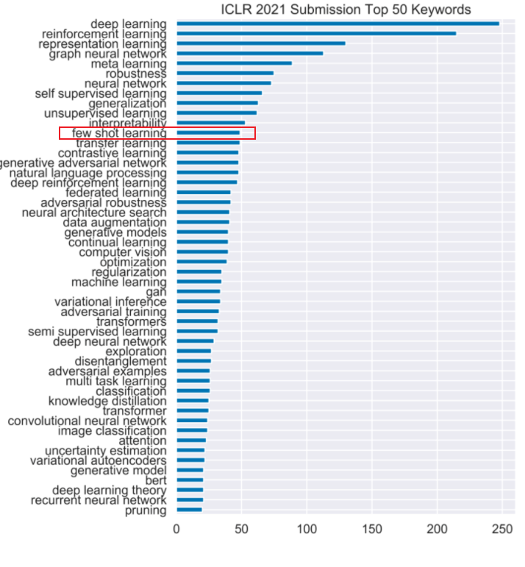
研究背景
在很多场景下，收集大量的有标签数据是非常昂贵、困难、甚至不可能的
医疗数据
涉及隐私、伦理以及安全问题的数据
化学数据
····
“是否能仅使用数量有限的样本学习得到一个好的模型？”为了解决这个问题，提出一种新的机器学习范式，称为Few-Shot Learning（FSL）.
FSL已经成为机器学习的发展中一个十分重要的课题，不论是学术界还是工业界都高度关注。
小样本学习
简介
论文背景
创新点探究
结果分析
思考与讨论
Notes:
在一些情况下，数据是很难或不可能获得，更不要说是有标签的数据了。比较典型的场景有医疗数据以及涉及到隐私、伦理以及安全问题的数据，以及比较危险的生化领域。
在这些情况下，从少量的样本中有效地学习出一个好的模型是很重要的。因此提出了一个新的机器学习范式，称为fsl
FSL已经成为机器学习的发展中一个十分重要的课题， 不论是学术界还是工业界都高度关注

Slide 6
相关定义
机器学习
对于一个计算机程序，如果它以P度量的性能在任务T上随经验E改善，那么认为它可以从经验E中学习。
小样本学习
FSL是一种机器学习问题(由 E, T和P指定)，其中E只包含任务T有限数量的监督信息。
FSL的三种典型场景
作为模仿人类学习的测试。
当很难或不可能获得足够的有监督信息时。
帮助减轻使用监督信息时要收集大量样本的负担。
小样本学习
简介
论文背景
创新点探究
结果分析
思考与讨论
Notes:
从概念上来说，小样本学习属于机器学习，
常规的机器学习我们是这样定义的：
小样本学习与常规机器学习的不同就在于，在机器学习定义的基础上，加了一条约束，这个约束就是我们的经验E只包含非常有限的关于任务T的监督信息。
比较典型的小样本应用场景有三个：一是作为模仿人类学习的测试，因为人类能够利用过去所学，通过少量样本迅速学习新任务，所以fsl的提出也是为了进一步缩小人与人工智能的差距
二是当数据比较稀缺，很难或不可能获得足够的有监督信息时的，三是每个类都有足够的标记图像，但收集这些图像可能很费力，fsl帮助减轻收集大量数据的负担。

Slide 7
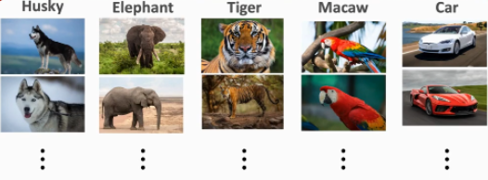
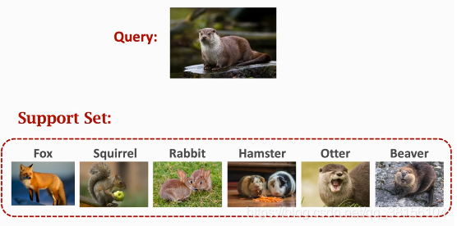

相关定义
用于训练一个用于训练一个深度神经网络，类别多，每类样深度神经网络，类别多，每类样本也相对较多。
数据集划分
训练模式
base classes:用于训练一个深度神经网络，类别多，每类样本也相对较多。
novel classes:用于测试，与base classes中类别没有交集,每个类别样本数目很少( < 5张)。
为了在训练时模仿测试时的情形，采用episode为单位训练。
在训练/测试时，从数据集中随机抽取 C 个类别，每个类别 K(<=5) 个样本（总共 CK 个数据），作为support set输入；
再从这 C 个类中剩余的数据中抽取一批样本作为模型的预测对象构成query set；
模型从 C*K 个数据中学会如何区分这 C 个类别，这样的任务被称为 c-way k-shot 任务；
base classes
novel classes
小样本学习
简介
论文背景
创新点探究
结果分析
思考与讨论
Notes:
在具体的实验设置上，小样本学习与常规机器学习方法的不同可以体现在两个方面，一个是数据集划分的方式，一个是训练模式。
小样本数据集划分为基本类和新类，基本类和新类的类别没有交叉，而在常规深度学习一般是相同的。看下面这个图。
基本类用于训练，类别多，每类样本也相对较多。新类用于测试，每类样本也少。一般是小于等于5张。
训练模式的话，fsl采用插曲的方式训练。
插曲介绍，support与query一起构成插曲，模型的目标就是从 C*K 个数据中学会如何区分这 C 个类别，
采用插曲是因为测试的时候样本很少，可能测试时的分布具有很大的偏差，因此采用这种方式在训练的时候模仿测试时的情形，在训练的时候把这种偏差考虑进去，提高算法的泛化性。

Slide 8

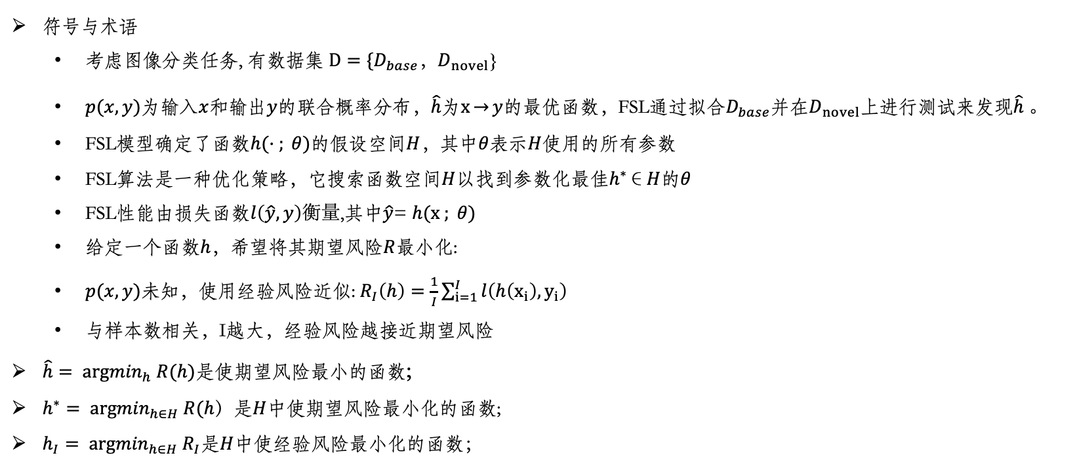
问题分析
符号与术语
考虑图像分类任务, 有数据集 $\text{D}=\{D_{base}，D_{novel}\text{\}}$
$p(x,y)$为输入$x$和输出$y$的联合概率分布，$\hat{h}$为$x\underset{→}{}y$的最优函数，FSL通过拟合$D_{base}$并在$D_{novel}$上进行测试来发现$\hat{h}$。
FSL模型确定了函数$h(· ; θ)$的假设空间$H$，其中$θ$表示$H$使用的所有参数
FSL算法是一种优化策略，它搜索函数空间$H$以找到参数化最佳$h^{∗}$∈$H$的$θ$
FSL性能由损失函数$l\left(\hat{y},y\right)衡量$,其中$\hat{y}$= $h(x ; θ)$
给定一个函数$h$，希望将其期望风险$R$最小化:
$p(x,y)$未知，使用经验风险近似:${ R}_{I}\left(h\right)=\frac{1}{I}\sum_{i=1}^{I}{l\left(h\left(x_{i}\right),y_{i}\right)}$
与样本数相关，I越大，经验风险越接近期望风险
$\hat{h}= {argmin}_{h} R(h)$是使期望风险最小的函数;
$h^{∗}= {argmin}_{h∈H} R(h）$是$H$中使期望风险最小化的函数;
$h_{I}= {argmin}_{h∈H} R_{I}$是$H$中使经验风险最小化的函数；
$$\hat{h}$$
ℎ ̂
$$h^{∗}$$
ℎ^∗
$$h_{I}$$
ℎ_𝐼
进一步近似
最优估计
未知
[1]经验风险最小化详细推导见《统计学习方法》
小样本学习
简介
论文背景
创新点探究
结果分析
思考与讨论
Notes:
下面通过简单的理论推导分析一下目前小样本学习所面临的核心问题。
Fsl通过在基本集上拟合，并在新集上进行测试得到最优的函数h^
但是模型的参数会假定一个假设空间，这个空间可能并不包含hhat，小样本学习算法可以看成是一种优化策略，可以在假设空间中寻找到最佳参数，这个参数参数化最佳的h*来近似h^。
在任何机器学习问题中，通常都存在预测误差，不可能得到完美的预测。给定一个h，我们希望相对于联合概率分布的损失最小，。这里我们叫做期望风险最小化。由于联合分布概率未知，通常会使用经验风险近似，可以看到经验风险是跟样本相关的，样本数越大，两者越接近。
右边这个图可以更好的阐明这页ppt的概念，我们理想要得到的是h^，但是由于它是未知的，我们只能通过在参数限定的假设空间中对她寻找一个近似，也就是h*,由于联合分布概率未知，只能通过经验风险最小化进行进一步的近似，得到hi

Slide 9

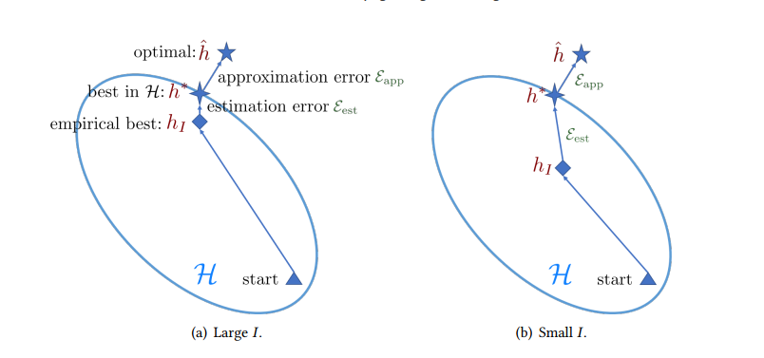
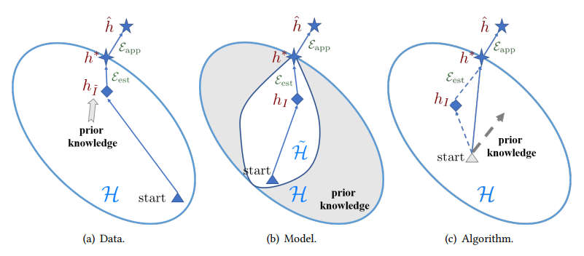
问题分析
损失
用于训练一个用于训练一个深度神经网络，类别多，每类样深度神经网络，类别多，每类样本也相对较多。
解决办法
为了缓解FSL中不可靠的经验风险最小化的问题，使用先验知识，现有的FSL工作可以分为以下几个类型:
小样本情况下，经验风险不可靠！
小样本学习
简介
论文背景
创新点探究
结果分析
思考与讨论
Notes:
总共的误差可以分解为两项，近似误差衡量假设空间中的最优函数h*能接近最优假设hˆ的程度，这一项与假设空间有关，估计误差度量的是最小化经验风险RI 与H内期望风险R(H)的接近程度，这一项与假设空间和样本数目有关。
对于第二项的影响，我们可以看下面这个图，在大样本情况下，hi与h*非常接近，但是小样本情况下这一项的误差就会非常大。
但是这一项我们分析得到的是跟样本数目i以及假设空间h有关，也就是说，我们可以通过对i和h进行操作来改善误差，现有工作通过引入先验知识来改善，这里的先验知识是指除了训练样本之外所拥有的任何信息，因此FSL可以利用各种各样的先验知识，如预训练的模型、来自其他领域或模式的监督数据。
根据引入先验知识改善的方面，现有工作可以分为：
数据的方法：利用先验知识来增加样本数量，从而获得更准确的经验风险，如（a）所示，对训练集图片进行变换//对弱标记或无标记图片进行变换//对相似数据集样本进行转换
模型的方法：使用先验知识限制假设空间的复杂度，得到一个更小的假设空间，使对于被限制的这个空间数据是充足的
算法的方法：这些方法使用先验知识来影响θ的获得方式，θ参数化了h中的最佳假设h*。使用先验知识通过(i)提供一个良好的初始化参数θ0，或者(ii)直接学习优化器来输出搜索步骤。
这次分享的论文使用的是嵌入学习的方法，嵌入学习属于基于model的方法。通过把样本投影到一个低维的空间，降低假设空间的复杂度。

Slide 10
目 录
小样本学习简介
论文背景
◼︎作者与发表概况
◼︎相关方法
◼︎拟解决问题
创新点探究
结果分析
思考与讨论

Slide 11
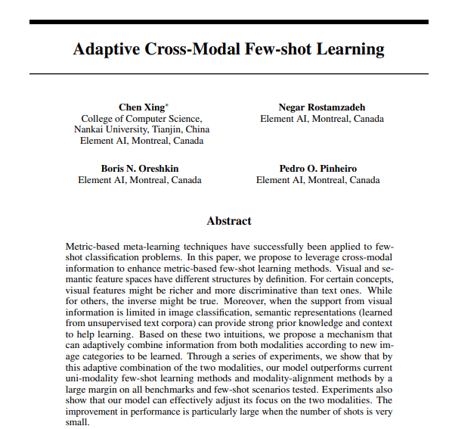
作者与发表概况
◼︎ 发表会议
Neural Information Processing Systems NeurIPS 2019
◼︎ 作者：
南开大学
Element AI
小样本学习
简介
论文背景
创新点探究
结果分析
思考与讨论
Notes:
这篇论文发表在nips2019上，是第一篇把文本模态数据引入小样本学习的文章，思想非常的简单，但是效果非常好，后续许多工作都是在这篇文章的基础上开展的，比较经典。

Slide 12
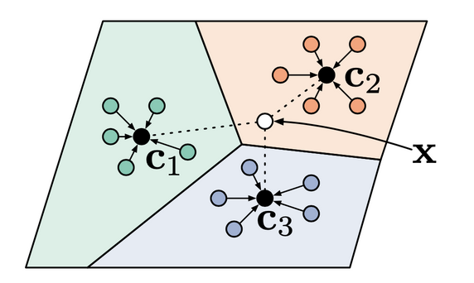

相关方法
Prototypical network
把样本投影到一个低维空间，计算每个样本类别的原型：
在分类的时候，通过对比目标到每个原型的距离，从而得出目标的类别
3 way 5 shot
Glove
基于全局词频统计的词表征工具，它可以把一个单词表达成一个由实数组成的向量，这些向量捕捉到了单词之间一些语义特性，比如相似性等。
通过对向量的运算，比如欧几里得距离或者cosine相似度，可以计算出两个单词之间的语义相似性。
文本
向量
非结构化数据
结构化数据
http://www.fanyeong.com/2018/02/19/glove-in-detail/
小样本学习
简介
论文背景
创新点探究
结果分析
思考与讨论
Notes:
这篇文章涉及到两个相关的研究，一个是圆形网络，这个也是小样本学习比较经典的一篇文章，他的思想也很简单，可以看左边这个图，
第二个涉及到概念就是词嵌入，具体来说的话，词嵌入有许多算法可以使用，本文的话使用的是glove
词嵌入模型需要在非常大的语料库上进行训练，我们一般不会自己从头开始训练，会使用预训练好的，可能后续会针对自己的数据进行微调。具体的训练方法的话在这个博客里面有详细的介绍，感兴趣的同学可以去看看，这里不再深入探究。

Slide 13
拟解决问题
单模态：当来自视觉方面的支持图像的数量非常小时，图像分类中视觉信息的支持有限，模态提供的信息往往是嘈杂、局部的。
语义表示（从无监督文本语料库中学习）可以提供强大的先验知识和上下文来帮助学习。 通过引入文本信息（先验知识），帮助原型的学习，使少数样本的特征平均值更好的代表原型
多模态：模态对齐问题，视觉和语义特征空间具有不同的结构，在训练期间需要对齐两种模态，强制他们具有相同的语义结构。
true prototype
one-shot下的prototype
小样本学习
简介
论文背景
创新点探究
结果分析
思考与讨论
Notes:
在这篇文章中，作者指出，目前小样本学习主要是在单模态学习（视觉特征）的背景下取得的。但是当来自视觉的图像数量非常少的时候，视觉信息是非常有限的，那么这种模态提供的信息可能是非常嘈杂、局部的，
可以看下方这个图，根据前面介绍的原型网络得到原型的方式，在只有一张图片的情况下，这张图片的特征向量就是我的原型，如果我的样本采样在分布比较边缘的地方，那么造成的偏差是非常大的。
本文解决的办法是引入了语义信息，因为根据生物学和神经科学相关的研究表明，语言对于人的学习与识别是有帮助的 。这表明来自文本的语义特征可以成为一个信息来源，可以提供强大的先验知识和上下文来帮助学习。
那么在引入语义之后，也要考虑一个问题，就是是否需要模态对齐问题，主要是因为图像和文本具有不同的特征空间。

Slide 14
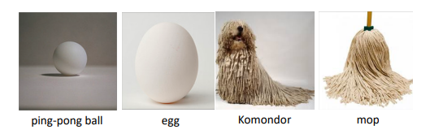
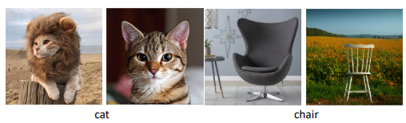
拟解决问题
零样本学习比较极端，在测试时没有给出视觉信息，算法需要完全依赖辅助（例如，文本）模态。
在另一个极端，当标记图像样本的数量很大时，往往会忽略辅助模态，因为已经能够很好地泛化。
小样本学习场景介于这两个极端之间。 因此，本文假设视觉和语义信息都可以用于小样本学习。
将它们视为两个独立的知识源，并根据不同的场景自适应地利用这两种模态。
提出了自适应模态混合机制( Adaptive Modality Mixture Mechanism, AM3)，这是一种自适应、有选择性地结合视觉和语义两种模态信息的方法，用于小样本学习。
小样本学习
简介
论文背景
创新点探究
结果分析
思考与讨论
Notes:
但是作者指出引入语义这种操作主要是由零样本学习最先使用的。而零样本学习太极端了，零样本就是在测试的时候完全没有来自视觉模态的信息，因此，大多数方法在训练期间需要对齐两种模态，强制他们具有相同的语义结构。 这样，来自文本模态的知识在测试时被转移到视觉方面，相比之下，小样本学习测试时是有视觉图像的信息的，因此对齐可能是没有必要的。
在另一个极端，当标记图像样本的数量很大时，神经网络模型往往会忽略辅助模态，因为它能够很好地泛化因为它存在大量的样本 。
小样本学习场景介于这两个极端之间。 因此，我们假设视觉和语义信息都可以用于小样本学习。 并且由于有的时候，视觉特征比较有助于分类，而有的时候，语义信息更有助于分类。

Slide 15
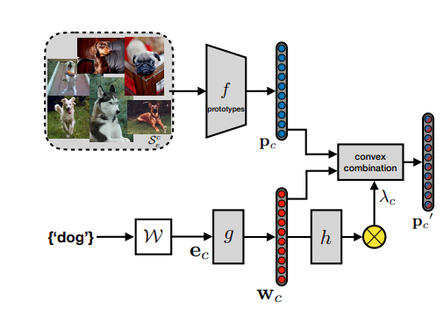



创新点探究
自适应模态混合模型：
Visiual backbone$f$: ProtoNet++ / TADAM[2]
Word embeddings $w$: Glove
Semantic transformation $g$ : FC300 - 512
Transformation $h$: FC300 –1
最终的类别原型是视觉和语义特征表示的凸组合。混合系数取决于语义标签嵌入。
[2]TADAM: Task dependent adaptive metric for improved few-shot learning
小样本学习
简介
论文背景
创新点探究
结果分析
思考与讨论
研究背景
技术路线
模型建立
结果分析
研究结论
15 /21
Notes:
这个图就是文章提出来的模型框架，分为两个分支，上面是视觉分支，下面是语义分支。视觉分支通过视觉backbone得到视觉原型，这里backbone采用两种，一个是pronet++，一个是tadam
接下来kan语义分支，文本数据通过glove得到词嵌入，词嵌入通过一个有300个隐藏单元，512个输出单元的神经网络g，得到语义原型，得到的语义原型有两个去处，一个是通过有300个隐藏单元，1个标量输出单元的神经网络h，得到一个混合系数lambda，一个是语视觉原型进行凸组合得到最终原型，混合系数就是lambda。

Slide 16
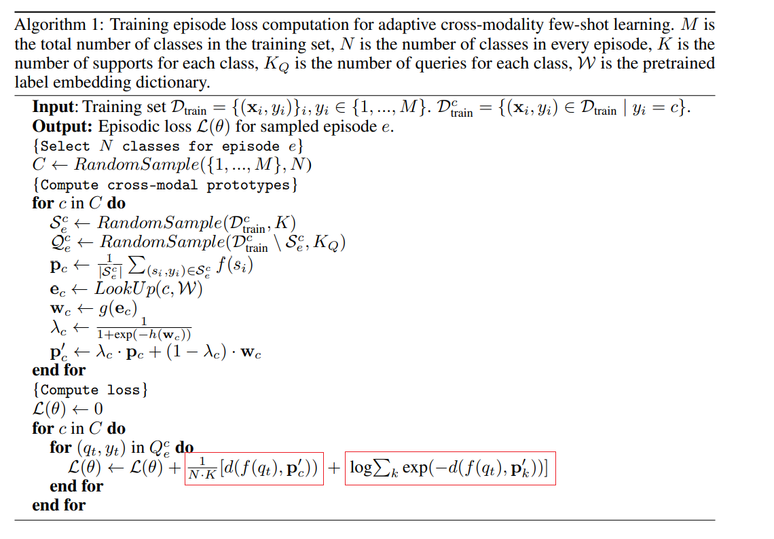
创新点探究
对比学习
第一项：同类样本更紧凑
第二项：不同类样本互相远离
小样本学习
简介
论文背景
创新点探究
结果分析
思考与讨论
研究背景
技术路线
模型建立
结果分析
研究结论
16 /21
Notes:
这个是算法的伪代码，流程就是我们上页ppt介绍的那样，可以看一下这个loss，这个loss采用了对比学习的思想，其中第一项的目的

Slide 17
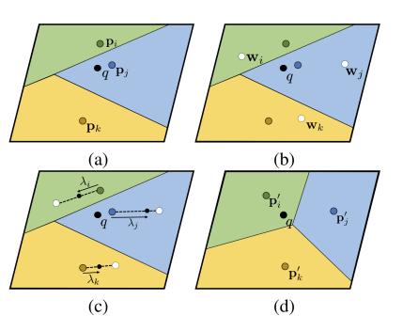
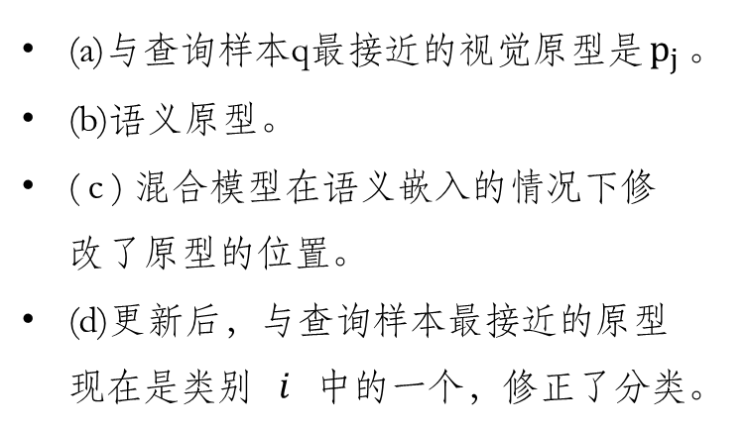
创新点探究
自适应模态混合模型：
(a)与查询样本q最接近的视觉原型是$p_{j}$。
(b)语义原型。
( c ) 混合模型在语义嵌入的情况下修改了原型的位置。
(d)更新后，与查询样本最接近的原型现在是类别 $i$ 中的一个，修正了分类。
小样本学习
简介
论文背景
创新点探究
结果分析
思考与讨论
研究背景
技术路线
模型建立
结果分析
研究结论
17 /21
Notes:
这个图显示了我们算法的作用，其中图（a）中与查询样本q最接近的视觉原型是$p_{j}$，图(b)是语义原型。图 c是本文提出的混合模型使用语义原型对视觉原型进行了修正，导致图(d)更新原型后，与查询样本q最接近的原型是pi，起到了修正了分类的效果

Slide 18
结果分析
miniImageNet
从ImageNet数据集中选择了60,000张图像构成的，共100个类别，每个类别有600张图像，每幅图像的尺寸为84*84。
通常选择其中80个类别的图像作为训练集，剩余的20个类别的图像作为验证集。
tieredImageNet
从ImageNet数据集中选取，包含34个大类，每个大类有包含10-30个小类，共计608个类别，779,165张图像（平均每个类别包含1281张图片）。
小样本学习
简介
论文背景
创新点探究
结果分析
思考与讨论
研究背景
技术路线
模型建立
结果分析
研究结论
18 /21
Notes:
这两个是小样本领域比较常用的两个数据集，一个是 一个是，他俩都是image net的子集，其中mini包含60000张图片，tie复杂一些，它包含一些层次结构，分34个大类，共608个小类，平均每一类1281张图片

Slide 19
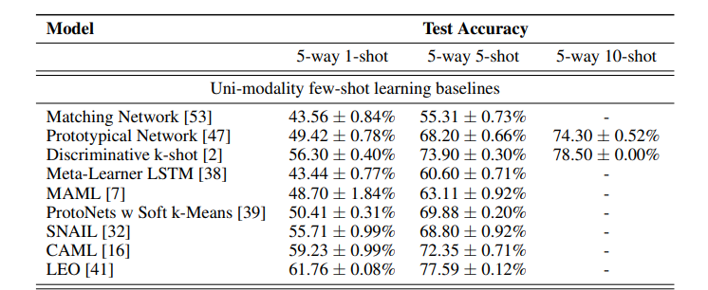
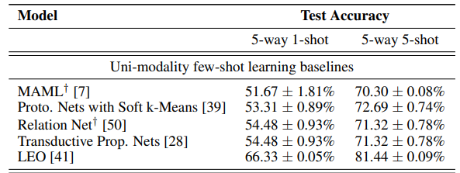
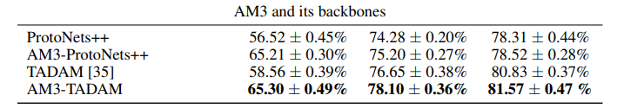
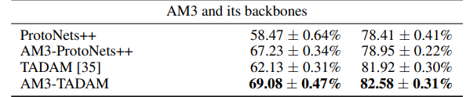
结果分析
与单模态的对比结果
miniImageNet
tieredImageNet
方法的增益随shot数的减少而增大。这说明视觉内容越低，语义信息对分类越重要
小样本学习
简介
论文背景
创新点探究
结果分析
思考与讨论
研究背景
技术路线
模型建立
结果分析
研究结论
19 /21

Slide 20


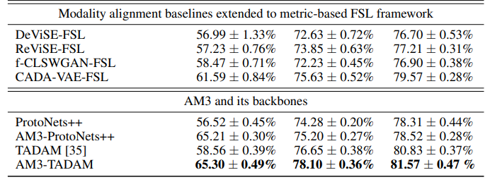
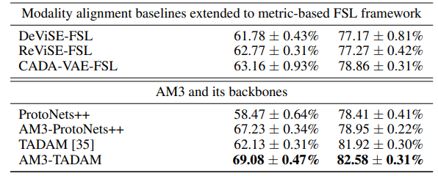
结果分析
与模态对齐的对比结果
tieredImageNet
miniImageNet
将现有的模态对齐方法扩展到小样本学习框架，大多数模态对齐方法，表现不如本文方法。
这表明，虽然模态对齐方法在ZSL中对交叉模态是有效的，但它不太适合few-shot场景。一个可能的原因是，当两种模式对齐时，因为两个不同的结构被迫对齐，来自双方的一些信息可能会丢失。
小样本学习
简介
论文背景
创新点探究
结果分析
思考与讨论
研究背景
技术路线
模型建立
结果分析
研究结论
20 /21

Slide 21
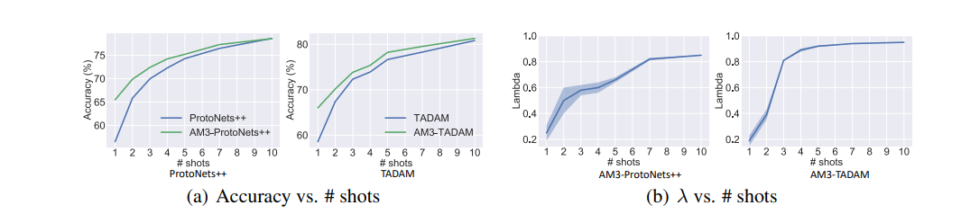
结果分析
适应性分析
适应性机制是性能提高的主要原因。
miniImageNet上测试ProtoNets++和TADAM在1-10shot场景下的准确性。
小样本学习
简介
论文背景
创新点探究
结果分析
思考与讨论
研究背景
技术路线
模型建立
结果分析
研究结论
21 /21
Notes:
设计了一个实验来定量验证AM3的自适应机制能够合理有效地调节其对两种模态的聚焦。图3(a)显示了我们的模型与在miniImageNet上测试的两个骨干(ProtoNets++和TADAM)在1-10shot场景下的准确性。从图中可以看出，随着shot次数的增加，AM3与相应主干之间的间隙逐渐减小，随着视觉信息增加，语义信息减少。——自适应。
图3(b)显示了不同shot和骨干的混合系数λ 平均值和标准差(在整个验证集上)。

Slide 22
思考与讨论
小样本学习
简介
论文背景
创新点探究
结果分析
思考与讨论
研究背景
技术路线
模型建立
结果分析
研究结论
22 /21
Notes:
1.测试的时候需要语义信息，如果没有语义信息算法就完全失效
2.两种不同结构的模态进行凸组合，得到的是个什么东西，可解释性不强
3.模态对齐问题，对比方法都是从零样本迁移过来的，并没有针对小样本设计的对齐方法。

Slide 23
谢谢聆听
请老师同学批评指正

